Slide 1


Исследовательский проект
на тему:
Богатства, отданные людям.
Пионеры-Герои.
Подготовили ученики 4 «Д» класса:
Алешина Елизавета,
Гладченко Егор,
Иванова Мария,
Клапова Василина,
Рассказова Дарья,
Тришкина Мария
Руководитель: Карапунарлы В.Г.

Slide 2


Актуальность:
В мире много было и есть людей, которые не жалея себя всю свою жизнь отдавали на благо других людей.

Slide 3
Задачи:
Узнать о жизни пионеров во времена Великой Отечественной Войны. Рассказать об их подвигах и храбрости нашим одноклассникам.

Slide 4
Объект исследования:
Пионеры-Герои всегда были особой гордостью. В полный список пионеров-героев включено 62 фамилии. В нашей работе мы провели исследование по некоторым из них.

Slide 5
Предисловие:
До начала войны, это были самые обыкновенные мальчишки и девчонки которые учились, помогали старшим, разбивали носы и коленки. Их имена знали только одноклассники, родные и друзья.
Но пришел час и они стали маленькими героями жестокой войны. Они показали свое богатство, большое и чистое сердце, любовь к своей Родине!

Slide 6
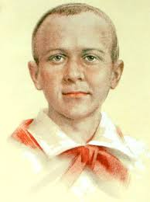
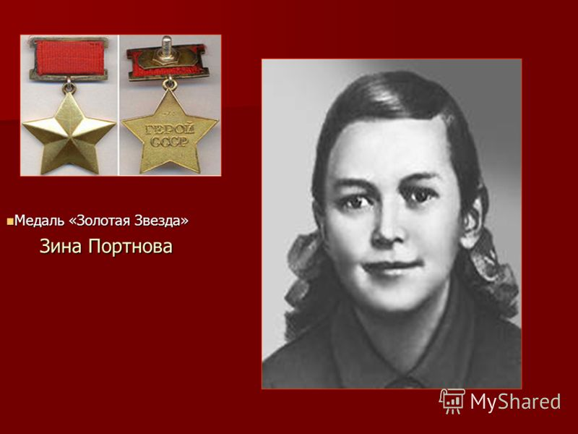
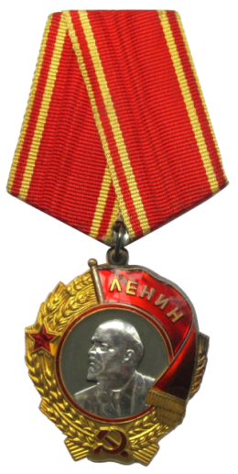
Марат Казей
Родился 10 октября 1929 года в селе Станьково Минской области в семье моряка Балтийского флота.
Погиб 11 мая 1944 года в возрасте 14 лет в дер. Хоромуцкие Минской области.
Пионер-герой, в 1942 году вместе с сестрой ушел в партизанский отряд им. 25-летия Октября. В последствии стал разведчиком.
Присвоено звание Героя Советского Союза, награжден орденами Ленина, Отчественной войны I степени, медалями за боевые заслуги и за отвагу.

Slide 7
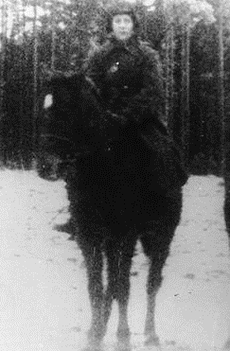
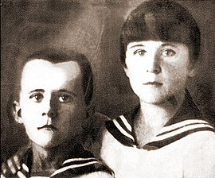
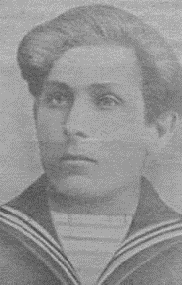
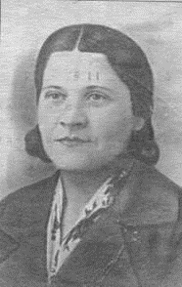
Марат и его
сестра
Ариадна
1935 год
Юный разведчик Марат Казей. Январь-февраль 1944 г.
Родители Марата Казей

Slide 8
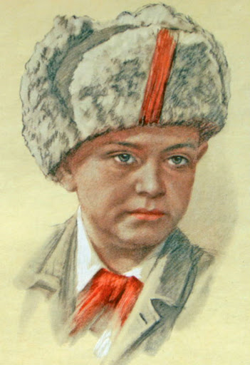

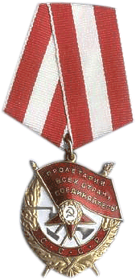
Леня Голиков
Родился 17 июня 1926 года в дер. Лукино, Новгородской губеринии в семье рабочего.
Погиб 24 января 1943 года в возрасте 16 лет в с. Острая Лука, Псковской обл.
Пионер-герой, разведчик 67-го отряда 4-й Ленинградской партизанской бригады, действовавшей на территории Новгородской и Псковской областей. Участвовал в 27 боевых операциях.
Присвоено звание Героя Советского Союза, награжден орденами Ленина и Красного знамени, медалями «За отвагу» и «Партизан Отечественной войны II степени».

Slide 9
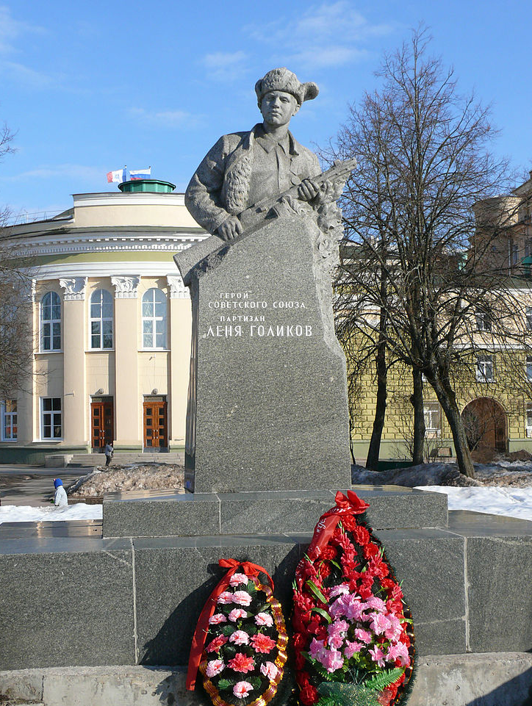
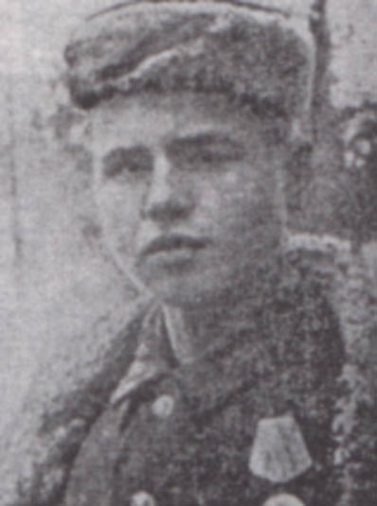
Единственное сохранившееся фото Лени Голикова
Памятник Лене Голикову в г. Великий Новгород

Slide 10
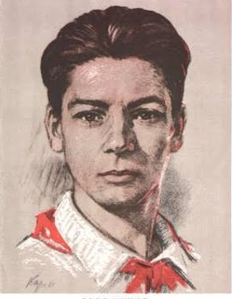
Толя Шумов
Родился 22 декабря 1923 года в селе Осташёво Московской области.
Погиб 30 ноября 1941 года в возрасте 17 лет в Можайском районе Московской области.
Пионер-герой, с начала войны занимался партизанской деятельностью вместе со своей матерью.
Награжден орденом Ленина (посмертно).

Slide 11
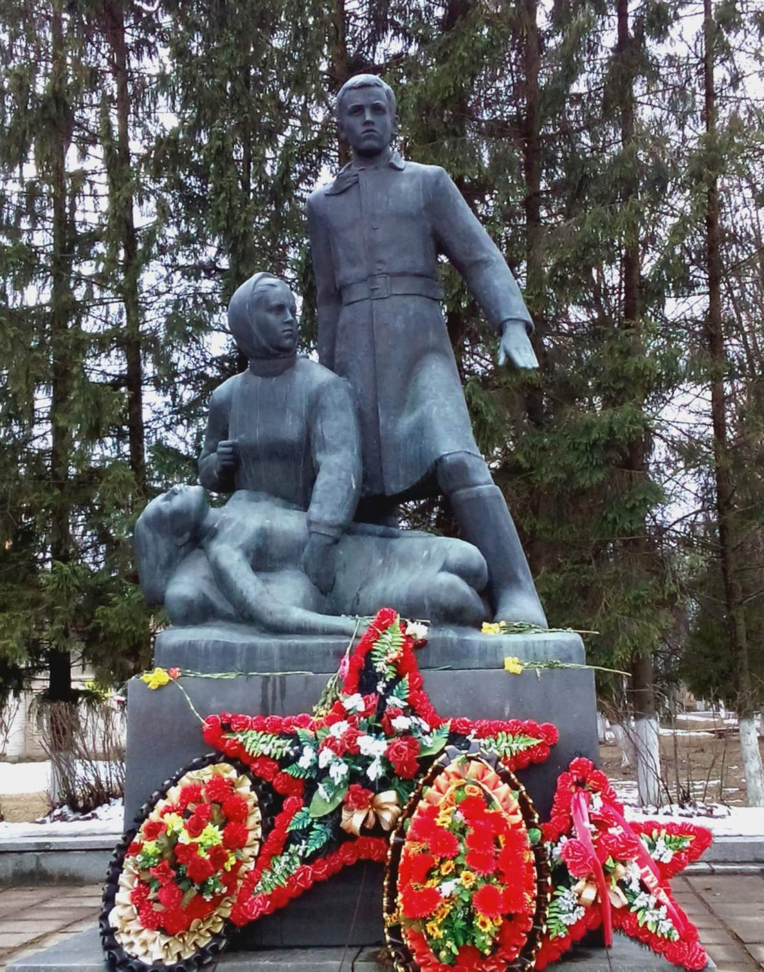
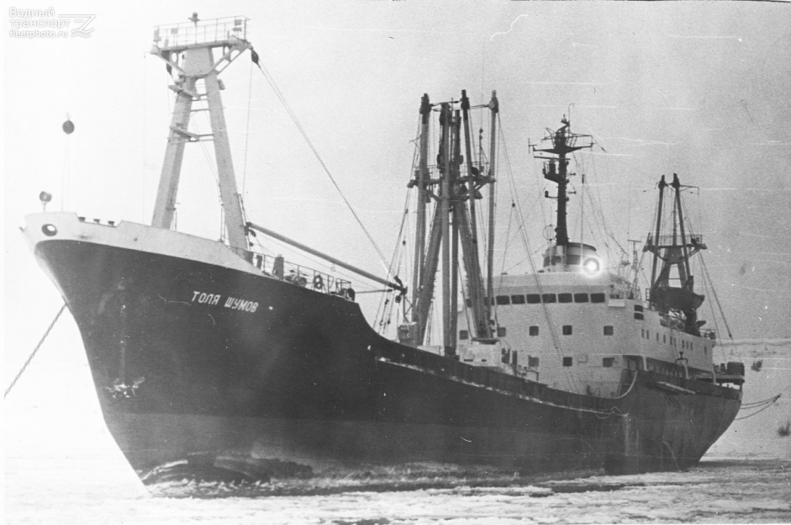
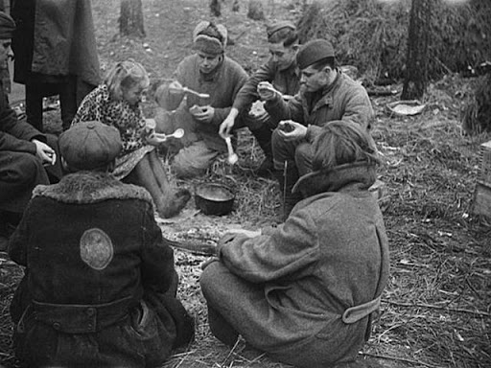
Судно имени Толи Шумова
Памятник юным партизанам Подмосковья (с. Осташево). В память подвигам Толи Шумова, Володи Колядова и Александры Вороновой
Фото из жизни партизанского отряда Толи Шумова

Slide 12


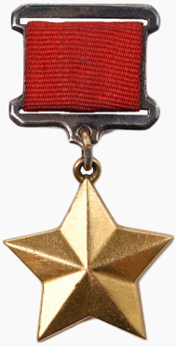
Боря Цариков
Родился 31 октября 1926 года в городе Гомель в Белоруссии в семье служащего.
Погиб 13 ноября 1943 года в возрасте 18 лет в Гомельской области в Белоруссии.
Пионер-герой, в Красной армии с 16 лет с 1941 года, разведчик . За один день до совершеннолетия ему присвоено звание Героя Советского Союза.
Награжден орденами Ленина и Красного Знамени.

Slide 13
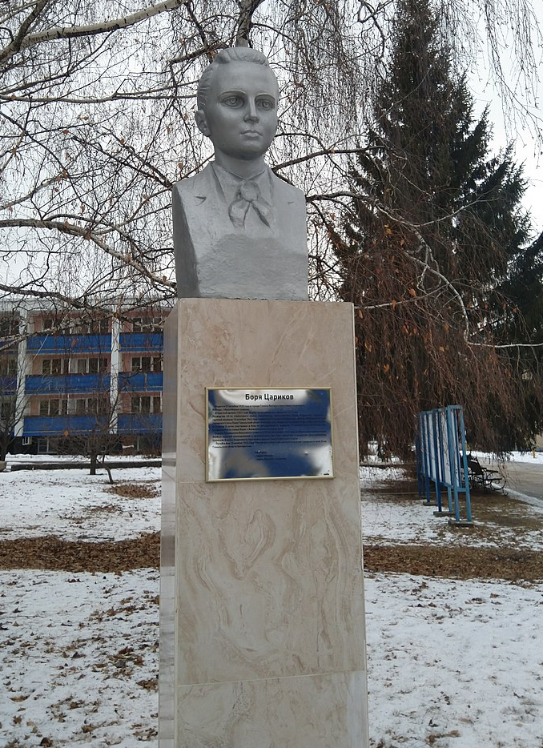
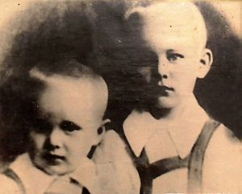
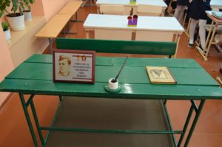
Борис Цариков (слева) с братом Анатолием
Памятник на территории бывшего пионерского лагеря Алые Паруса в Самарской области.
Парта Бориса Царикова в его школе в г. Гомель

Slide 14
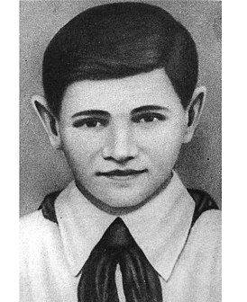
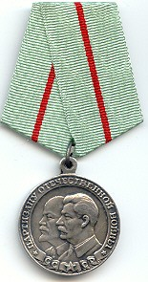
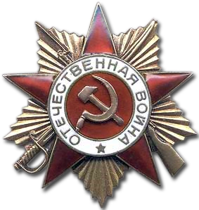
Валя Котик
Родился 11 февраля 1930 года в селе Хмелевка (Украина) в семье крестьянина.
Погиб 17 февраля 1944 года в возрасте 14 лет в городе Изяслав, Украина.
Пионер-герой, с самого начала войны боролся с немецкими оккупантами
Участник партизанского движения на территории Украины.
Присвоено звание Героя Советского Союза (посмертно).

Slide 15
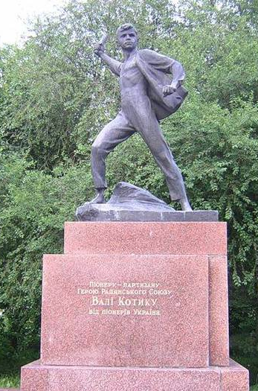
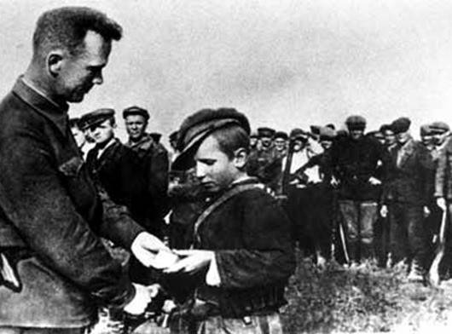
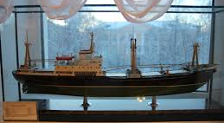
Награждение медалью
«Партизан Великой Отечественной»
Памятник Вале Котик ВДНХ г. Москва
Модель судна
им. Вали Котик

Slide 16
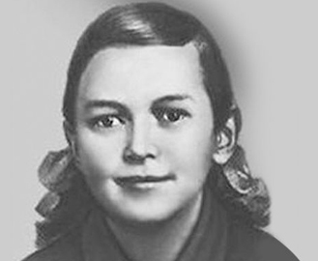
Зина Портнова
Родилась 20 января 1926 года в городе Ленинграде в семье рабочего.
Погибла 10 января 1944 года в возрасте 17 лет в городе Полоцк, Белоруссия
Пионер-герой, с 1942 года член подпольной организации «Юные мстители». Разведчица партизанской организации им. К.Е. Ворошилова.
Присвоено звание Героя Советского Союза с присвоением ордена Ленина (посмертно).

Slide 17
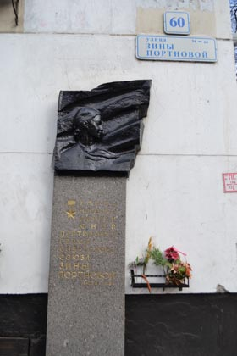
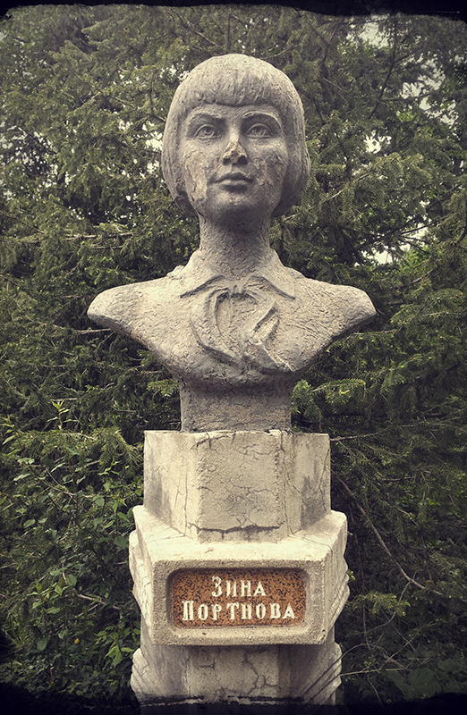
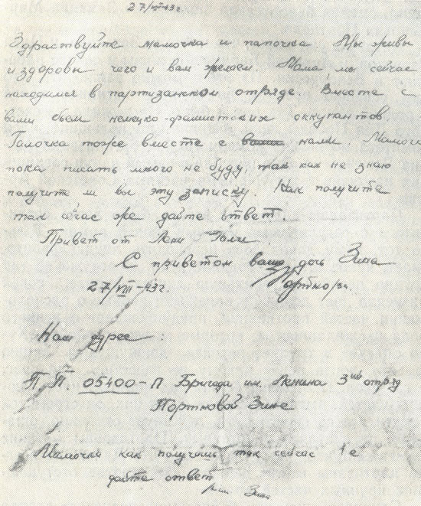
Бюст установлен в г. Минске Зине Портновой
Последнее письмо Зины Портновой родителям 1943 г.
Обелиск и памятная доска на ул. Зины Портновой г. Санкт-Петербург

Slide 18
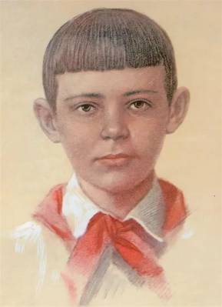
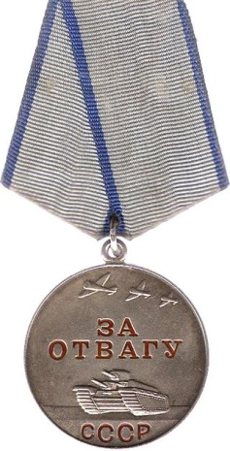
Витя Коробков
Родился 4 марта 1929 года в г. Феодосия, Крымской АССР в семье рабочего.
Погиб 9 марта 1944 года в возрасте 15 лет в г. Феодосия, Крымской АССР.
Пионер-герой, во время немецкой оккупации Крыма помогал своему отцу члену городской подпольной организации. Через Витю поддерживалась связь между членами партизанских групп, собирал сведения о враге.
Награжден медалью «За отвагу» (посмертно).

Slide 19
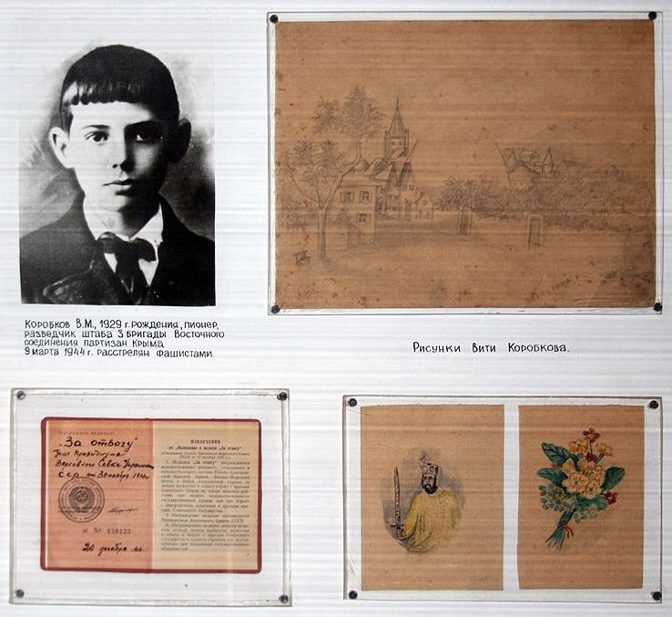
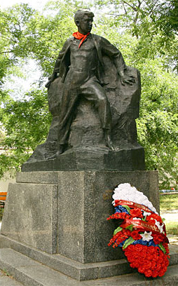
Стенд в музее г. Феодосия посвященный В. Коробкову
Памятник в г. Феодосия
В. Коробкову

Slide 20
Выводы:
Исследование было познавательным. Наши родители помогли нам найти интересную информацию.
Мы узнали, что «Пионеры-Герои» не были сказочными героями, а были реальными людьми помогавшие простым людям.
Эти дети подарили свое повзрослевшее детство ради спасения страны, а не ради боевых наград.
Зная прошлое, мы бережём настоящее и думаем о будущем.

